Slide 1
集合的基数

Slide 2
回顾
问题1：什么是关系？如何表示关系？如何进行关系运算？
- 笛卡尔积的子集；集合、矩阵、有向图；逆与复合、矩阵法
问题2：什么是函数？什么是单射、满射函数？如何进行函数运算？
- 函数是特殊的关系（所有定义域元素唯一指派）；单射满足若ƒ(x₁) =ƒ(x₂)，则x₁=x_{2，}满射满足f(A)=B；反函数、复合函数

Slide 3
本节提要
问题1：什么是集合的基数？
问题2：(基数)最大的集合有多大？
问题3：如何比较两个(无限)集合的大小？

Slide 4
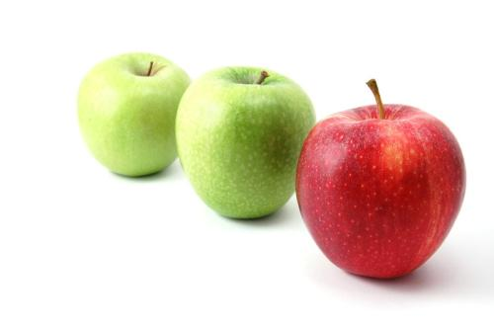
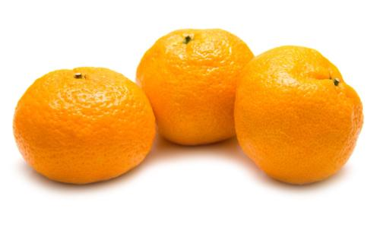
集合的基数
集合的基数：集合的元素个数
  “数得清”的有限集合：元素个数
  “数不清”的无限集合呢？
一一对应
{0, 1, 2, 3, …} 与 {0², 1², 2², 3², …}
各有多少个元素？哪个集合的元素多？
Notes:
多少个元素：无限个？无限不是一个数，而是一种数。有些无限比其他无限大
哪个多：一一对应 基数相等。“常识”不一定经得起追问。 （不妨称右边的平方数集）

Slide 5

有限与无限：“宇宙旅馆”

Slide 6
自然数集合的基数
对于有限集合，我们用自然数描述集合的大小
  例如，苹果的个数、班级学生的个数
那么，自然数有多少个？
  给你任意一个自然数，总有比它大的^{(*)}
定义自然数个数为ℵ₀
  读作：Aleph-null
  ℵ₀是最小的一个无限数
^{(*)}有些人依然不相信无限的存在。这门课接受无穷公理，即自然数集是无限的。
Notes:
Aleph希伯来文的第一个字母

Slide 7
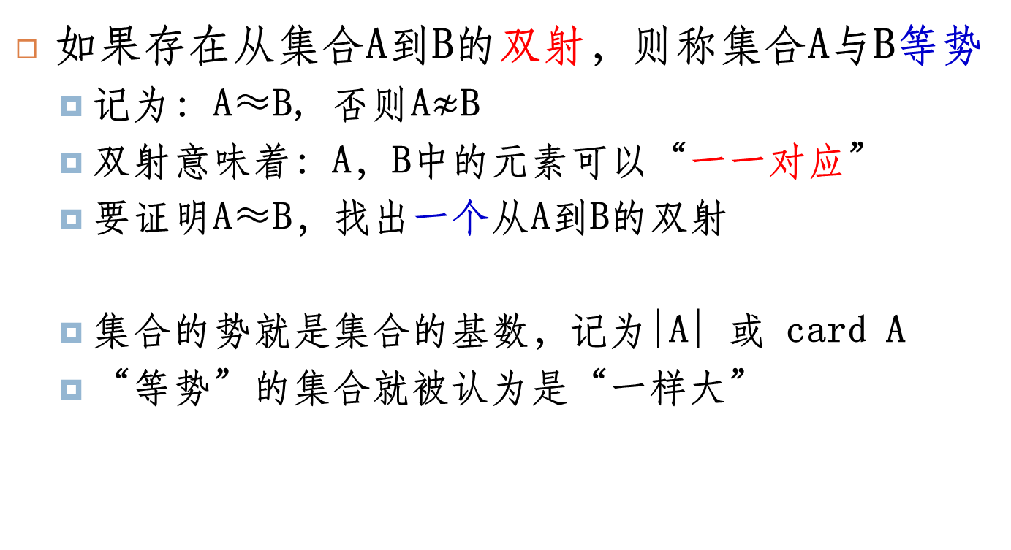
比较集合的大小：等势关系
如果存在从集合A到B的双射，则称集合A与B等势
  记为：A≈B, 否则A$≉$B
  双射意味着：A，B中的元素可以“一一对应”
  要证明A≈B，找出一个从A到B的双射
  集合的势就是集合的基数，记为|A| 或 card A
  “等势”的集合就被认为是“一样大”
Notes:
比较两个集合元素个数，引入等势

Slide 8
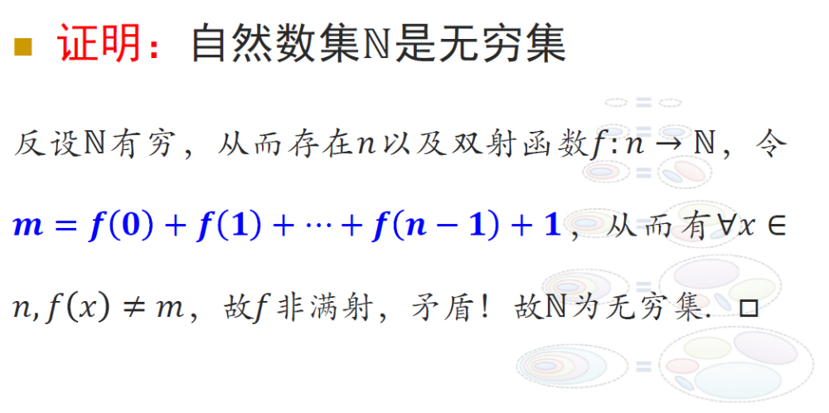
有限集与无限集（1）
S是有限集合/有穷集合，iff 存在自然数n，使得S的基数为n（S与n等势）
Notes:
自然数n的集合表示，前面n-1个自然数表示的集合

Slide 9
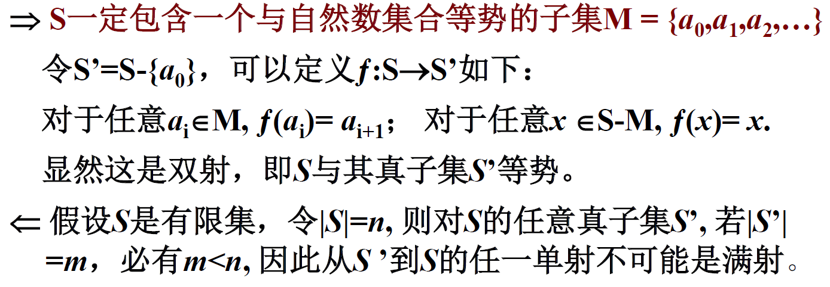
有限集与无限集（2）
S不是有限集合(是无限集/无穷集)，iff 存在S的真子集S’，使得S与S’等势
Notes:
看起来S比S‘拥有更多的元素，然而其实他们的元素个数是一样多的，这就是无限的概念
不妨设a0 a1…到自然数的双射一一映射到0 1… f(x)=x+1

Slide 10
本节提要
问题1：什么是集合的基数？
有限集合的基数就是一个自然数，表示集合的元素个数
无限集合中最小的那一个就是自然数集合，它的基数是ℵ₀
我们也可以判断一个集合是有限还是无限
问题2：(基数)最大的集合有多大？
问题3：如何比较两个(无限)集合的大小？
Notes:
有没有比自然数更多的集合？那么最大的集合有多大？

Slide 11
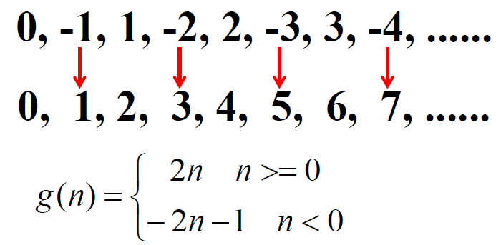
与自然数集等势的集合
平方数集与自然数集等势
整数集(包括负数)与自然数集等势
偶数集？奇数集？有理数集？实数集？
  若集合A与自然数集合N等势，则card A = ℵ₀
  若集合A与实数集合R等势，则card A = ℵ
Notes:
有些地方叫ℵ1

Slide 12
可数集（可列集）
如果存在从A到自然数集合N的单射，则称A为可数集/可列集（card A ≤ ℵ₀）
  有限集均是可数集；无限集可分为可数集和不可数集
  与自然数集等势的集合称为无限可数集
  可数的直观含义：集合的元素可以按确定的顺序线性排列，所谓“确定的”顺序是指对序列中任一元素，可以说出它的“前”、“后”元素是什么
如果能证明实数集R不可数，则说明R的基数ℵ比ℵ₀大
Notes:
在证明N与R不等势，我们先引入可数集的概念

Slide 13
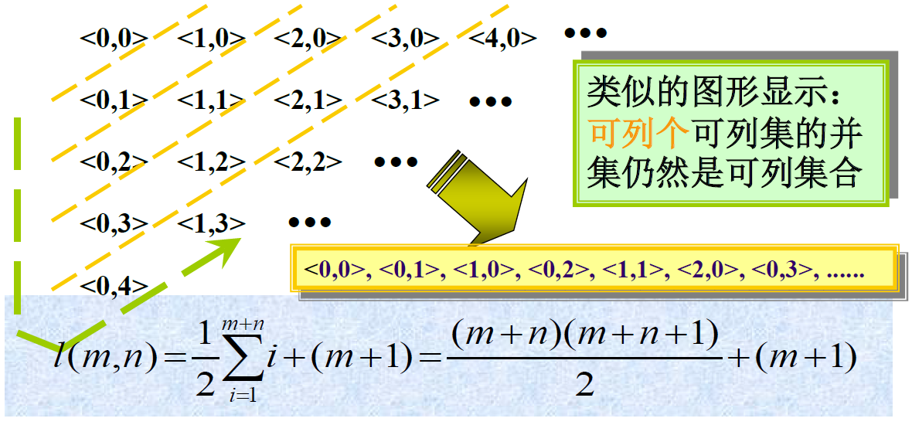
自然数集的笛卡儿积是可列集
所有的自然数对构成的集合与自然数集等势
Notes:
(x,y)前一个数是(x-1,y+1)，后一个是(x+1,y-1)
X=0时，前一个是（y-1,0），y=0时前后一个是（0，x+1）

Slide 14
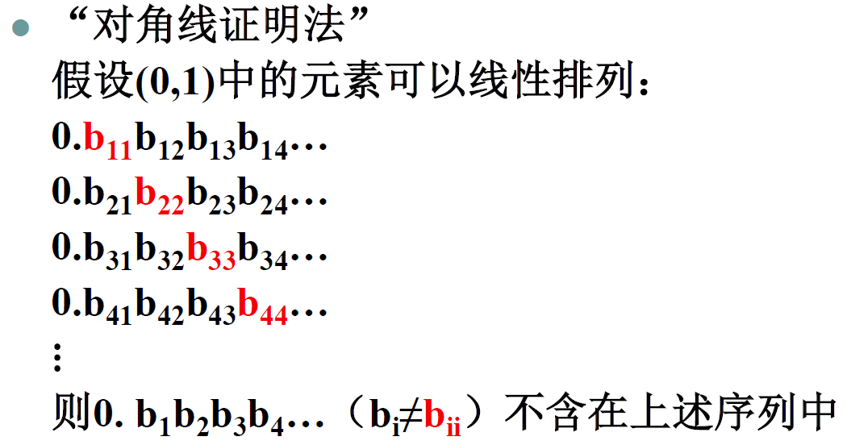
实数集不是可列集
(0,1)不是可列集 //(0,1)与实数集合等势
显然存在N到R的单射，于是R的势大于N的势
Notes:
显然存在N到R的单射 (f(x)=x)

Slide 15
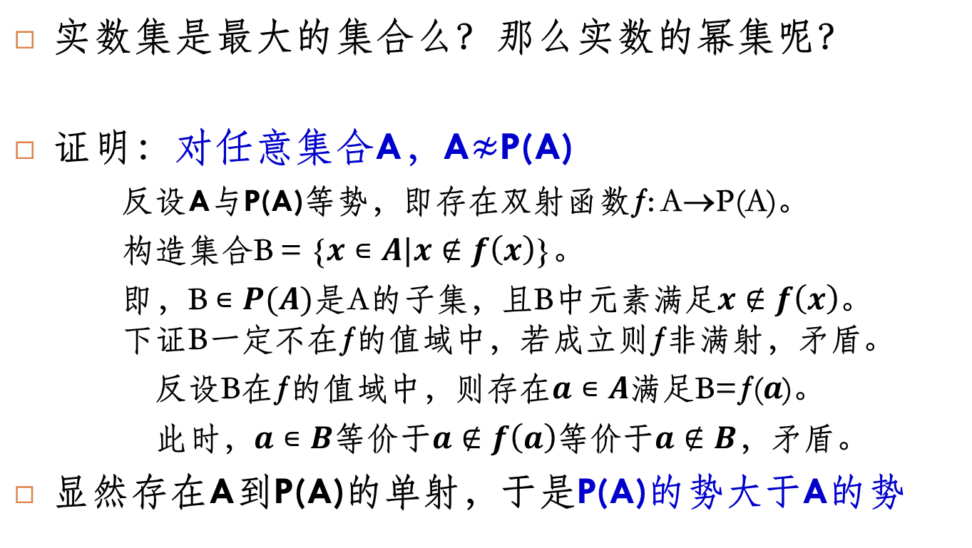
幂集的基数
实数集是最大的集合么？那么实数的幂集呢？
证明：对任意集合A，A$≉$P(A)
反设A与P(A)等势，即存在双射函数ƒ: A→P(A)。
构造集合B = {$x∊A|x∉f\left(x\right)$}。
即，B $∊P(A)$是A的子集，且B中元素满足$x∉f\left(x\right)$。 下证B一定不在ƒ的值域中，若成立则ƒ非满射，矛盾。
反设B在ƒ的值域中，则存在$a∊A$满足B=ƒ($a$)。
此时，$a∊B$等价于$a∉f\left(a\right)$等价于$a∉B$，矛盾。
显然存在A到P(A)的单射，于是P(A)的势大于A的势
Notes:
还有比阿列夫null更大的么？想象{1 2 3}的幂集。那么自然数的幂集呢？
B: A的元素x映射到A的子集f(x)里，如果f(x)含有x则不在集合B中

Slide 16
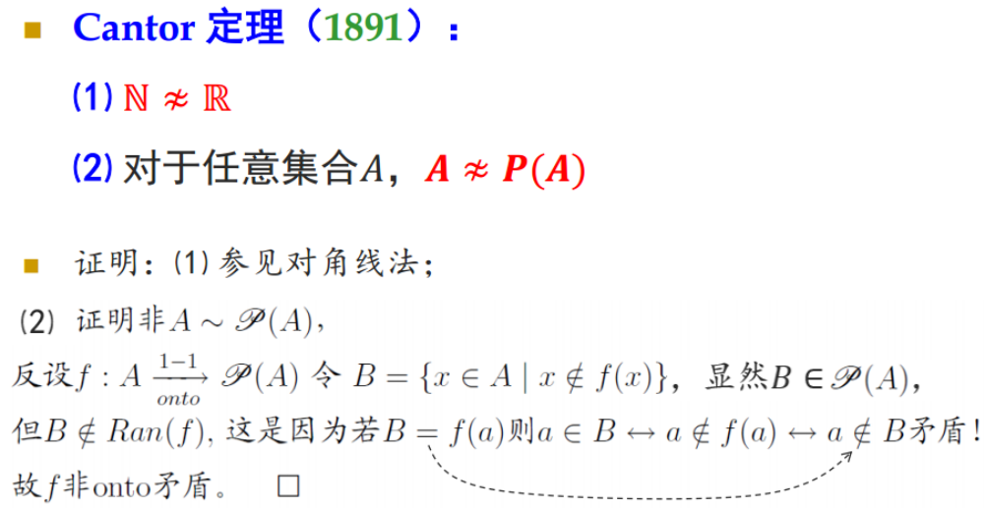
Contor定理
P(N)与R哪个更大？

Slide 17
本节提要
问题1：什么是集合的基数？
有限集合的基数就是一个自然数，表示集合的元素个数
无限集合中最小的那一个就是自然数集合，它的基数是ℵ₀
我们也可以判断一个集合是有限还是无限
问题2：(基数)最大的集合有多大？
实数集比自然数集大
任意集合的幂集比自身大
问题3：如何比较两个(无限)集合的大小？
Notes:
主要关注怎么证明两个集合一样大

Slide 18
菲力克斯·伯恩斯坦
菲力克斯·伯恩斯坦（Felix Bernstein，1878–1956）出生于一个德国犹太知识分子家庭，祖父就是有名望的知识分子，而父亲则是著名的生理学家，同时也是康托的好朋友。伯恩斯坦在高中时就展现出杰出的数学才能，参加了康托开设的讨论班。
也正是在与康托的交往中，他证明了后来被命名为康托-伯恩斯坦-施罗德定理的著名定理。
随着政治局势变动，他的职业生涯开始变得非常坎坷，后来他克服了许多困难，赢得了许多同情，最终退休，重返哥廷根大学担任荣休教授。
伯恩斯坦不仅在数学上有很大的建树，在科学上，他首先厘清了血型的遗传规律，立下了生理学历史上的一座里程碑。

Slide 19
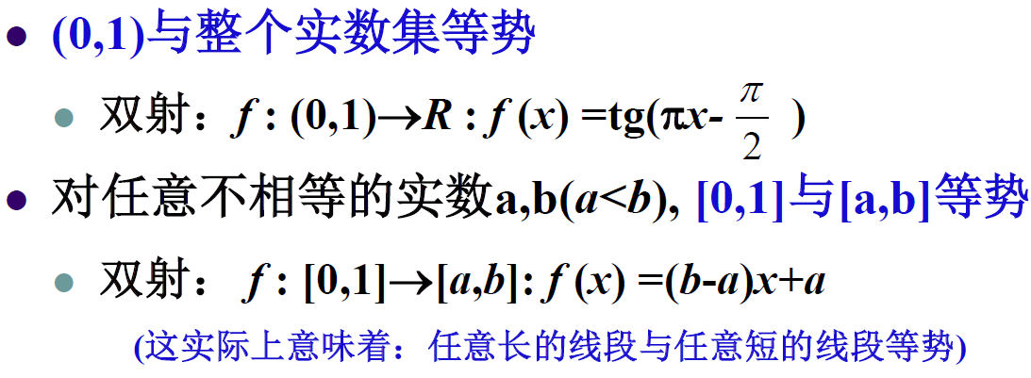
利用双射证明无限集等势
除此以外，还可以通过Bernstein定理证明等势

Slide 20
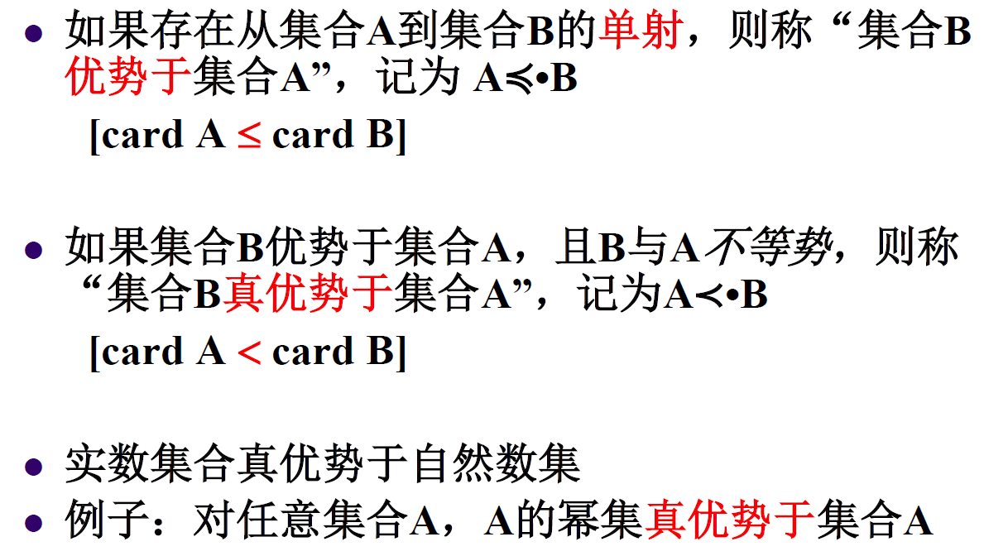
集合的优势关系
Notes:
Bernstein定理之前先定义优势关系

Slide 21
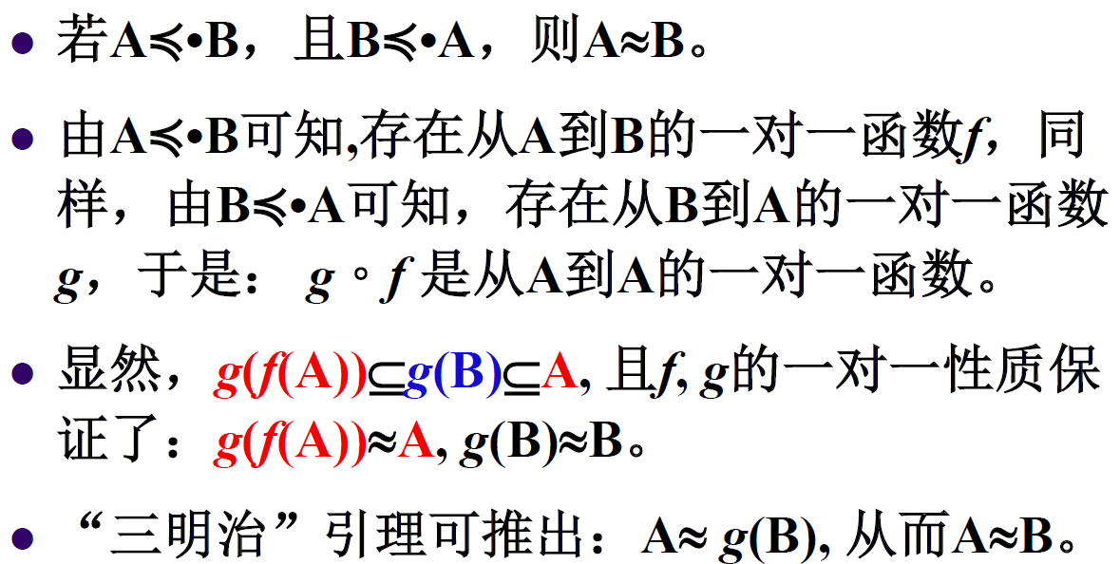
Bernstein定理的证明
Notes:
又叫Contor-Bernstein定理
第二个因为A到A的单射一定是双射（有限集合），无限集合证明较复杂。

Slide 22
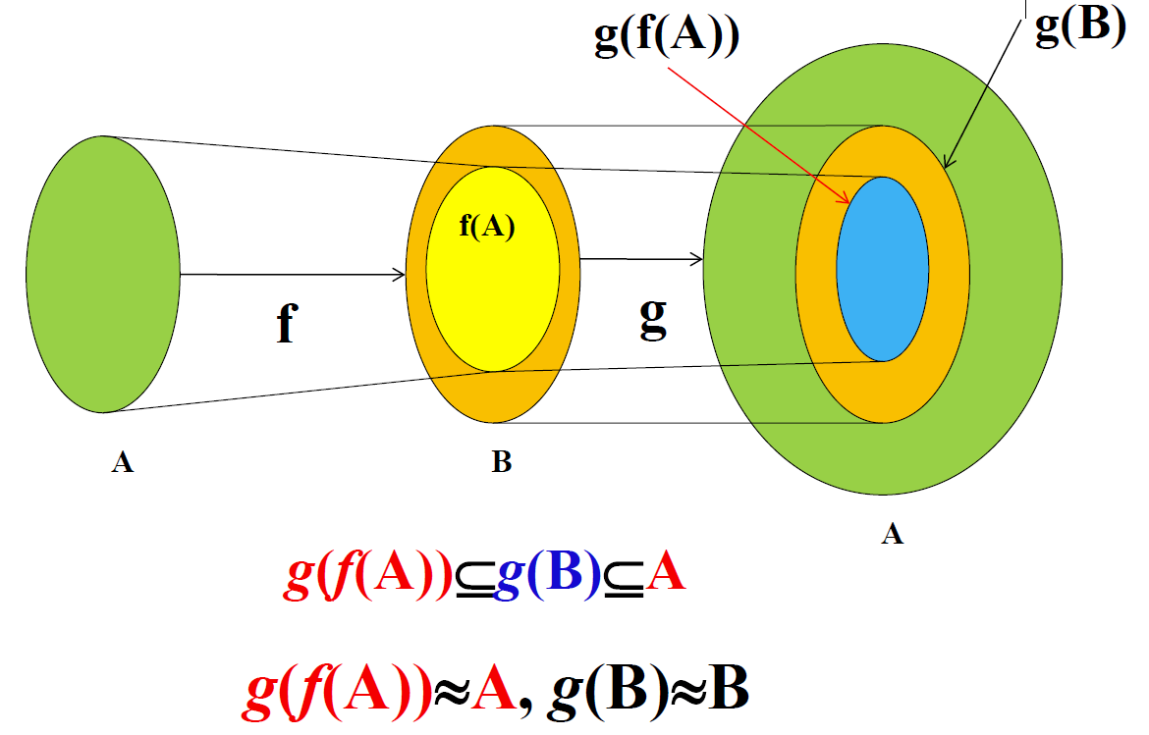

Slide 23

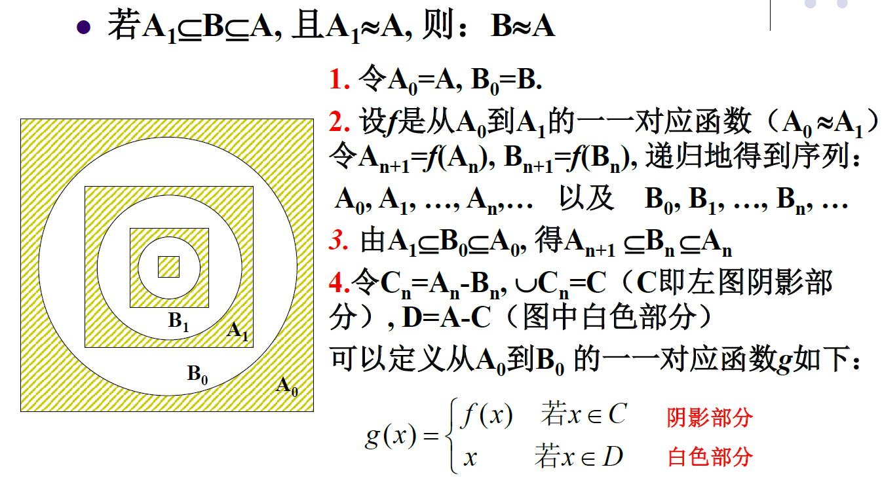
“三明治”引理的证明*
Notes:
f(x)刚好落在白色部分？

Slide 24
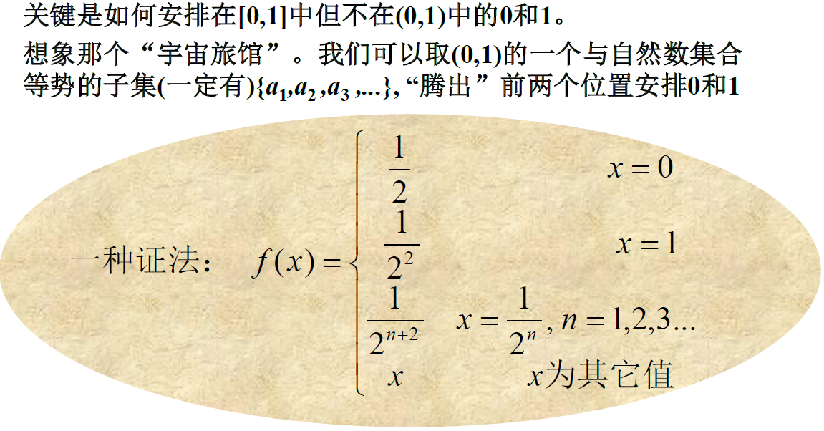

用Bernstein定理证明等势
证明实数集的两个子集(0,1)和[0,1]等势
  直接找双射不太容易
回想关于无限
集合充要条件的证明，
Notes:
S不是有限集合(无限集/无穷集)，iff 存在S的真子集S’，使得S与S’等势

Slide 25
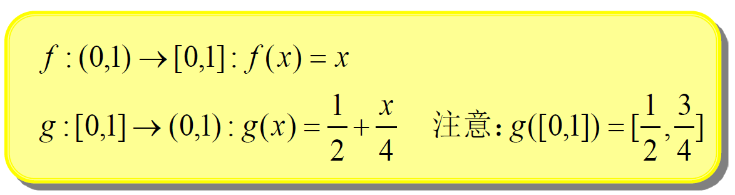
用Bernstein定理证明等势
证明实数集的两个子集(0,1)和[0,1]等势
  分别找两个一对一的映射往往比找一个双射容易

Slide 26
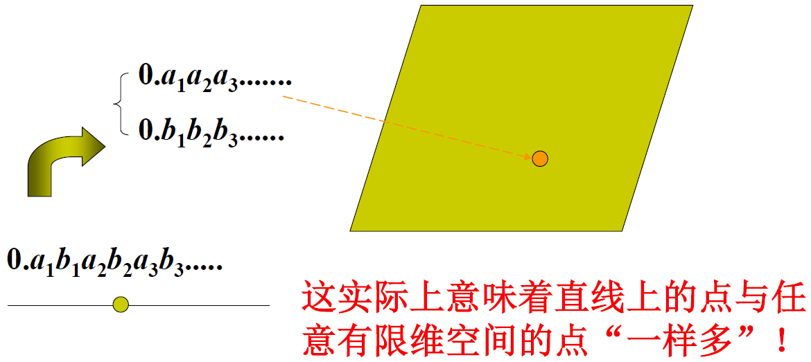

用Bernstein定理证明等势
直线上的点集与平面上的点集等势

Slide 27
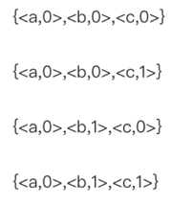
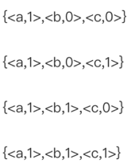
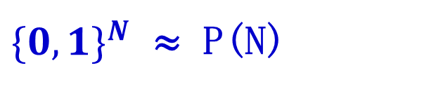
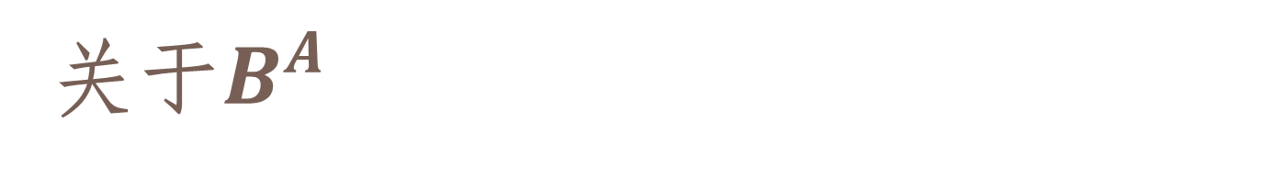
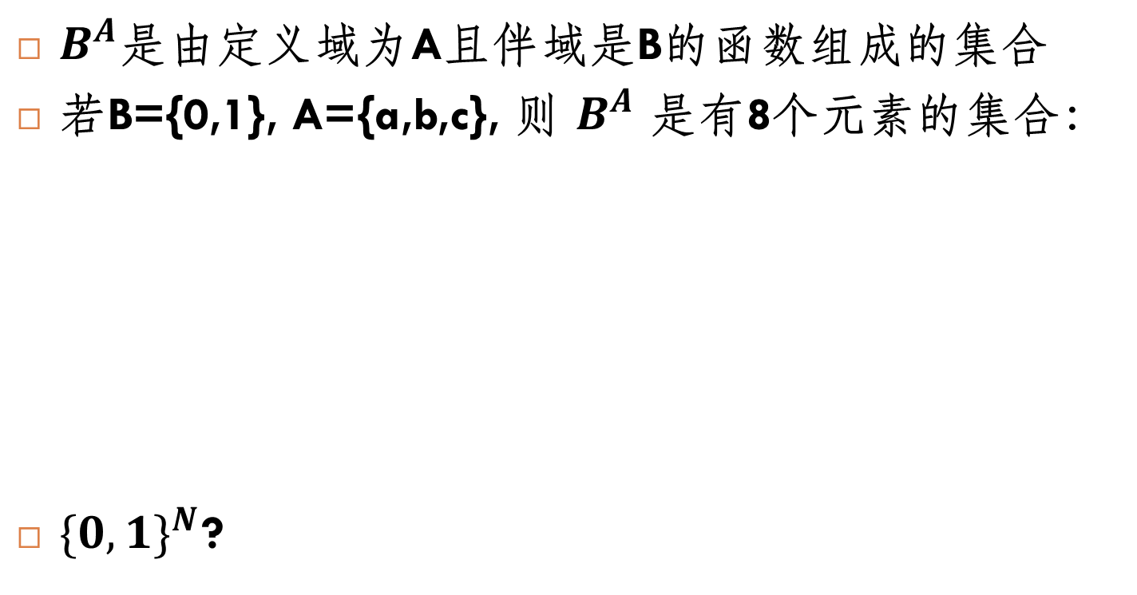
关于$B^{A}$
$B^{A}$是由定义域为A且伴域是B的函数组成的集合
若B={0,1}, A={a,b,c}, 则$B^{A}$是有8个元素的集合：
${\{0,1\}}^{N}$?
${\{0,1\}}^{N}$ ≈ P(N)
Notes:
证明实数集与ρ(N)等势之前
称为A叠在B上的叠集

Slide 28
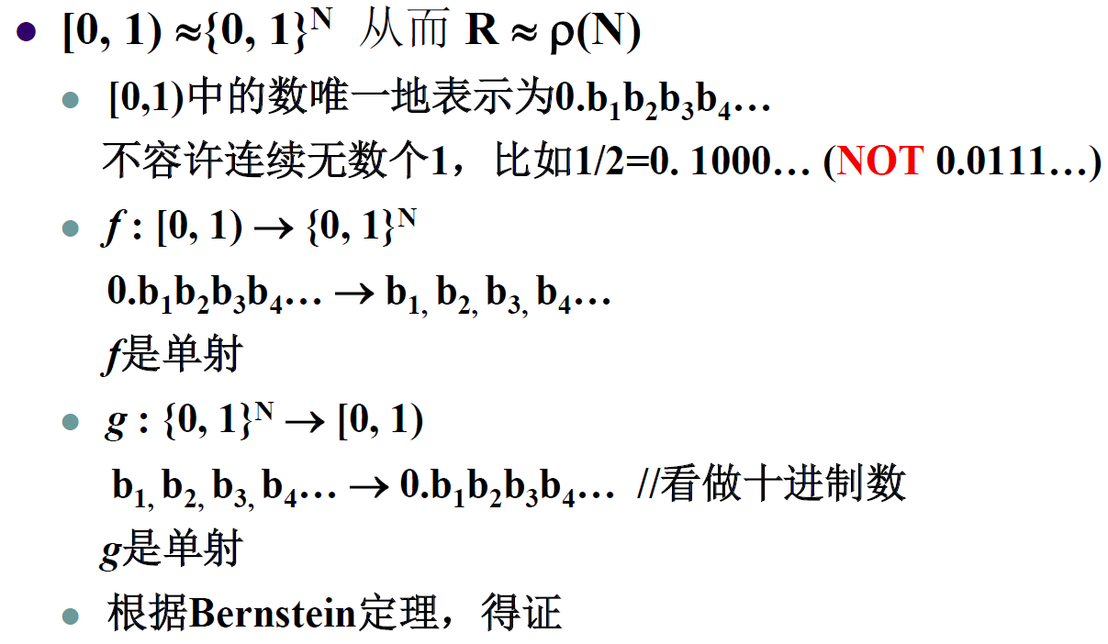
用Bernstein定理证明等势
实数集与ρ(N)等势
（二进制表示）
Notes:
对于无线循环小数，例如0.0111111 采用0.10000这种表示

Slide 29
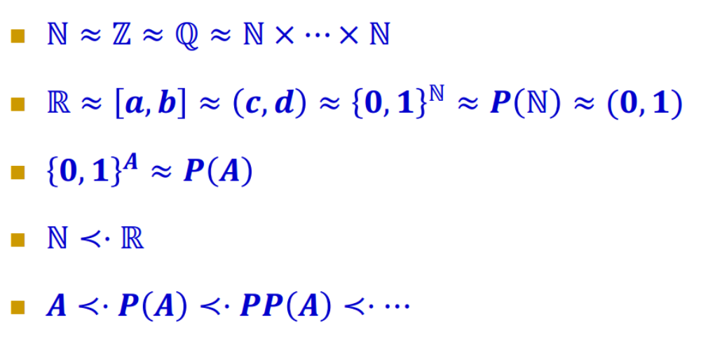
重要的等势、优势关系

Slide 30
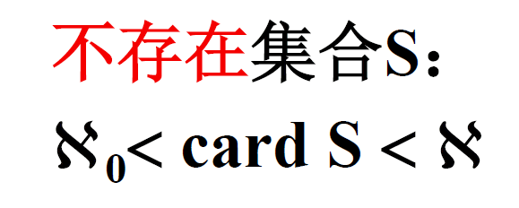
连续统假设
Continuum hypothesis，简称CH
不存在一个基数绝对大于可数集而绝对小于实数集的集合。
库尔特·哥德尔在1940年证明了CH与ZFC的相对协调性（无法以ZFC证明为误），保罗·柯恩在1963年证明了连续统假设不能由ZFC推导。也就是说连续统假设独立于ZFC。
Notes:
在ZFC公理系统下，连续统假设不可证明也不可证伪

Slide 31
本节小结
问题1：什么是集合的基数？
有限集合的基数就是一个自然数，表示集合的元素个数
无限集合中最小的那一个就是自然数集合，它的基数是ℵ₀
我们也可以判断一个集合是有限还是无限
问题2：(基数)最大的集合有多大？
实数集比自然数集大
任意集合的幂集比自身大
问题3：如何比较两个(无限)集合的大小？
利用双射函数证明等势
利用Bernstein定理证明等势

Slide 32
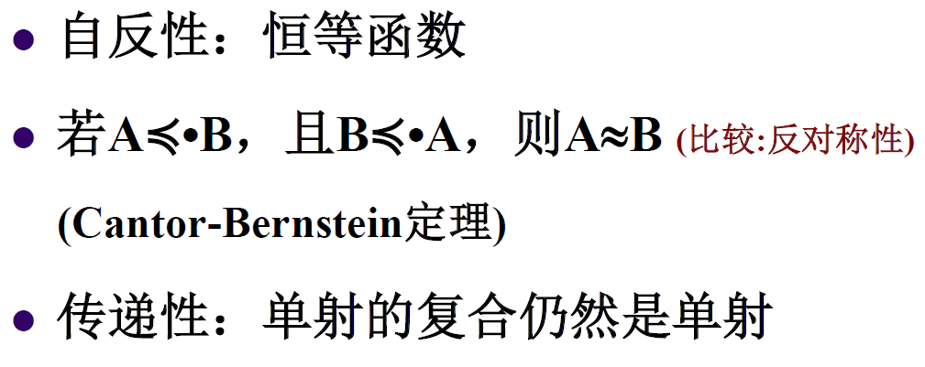
集合优势关系的性质

Slide 33
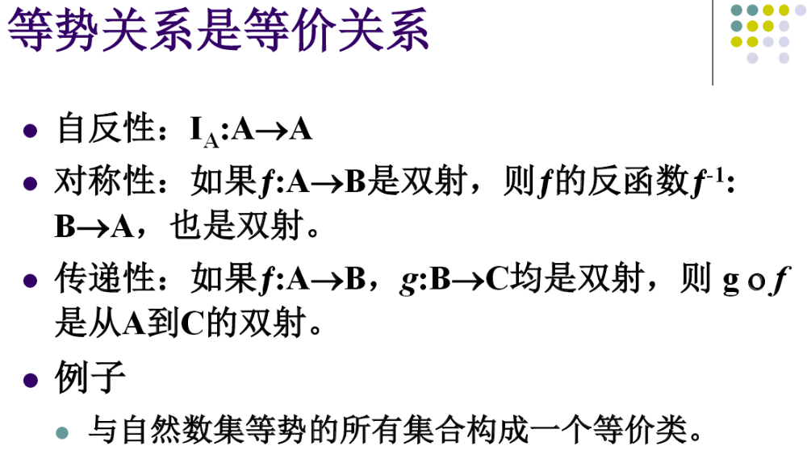
等势关系是一种等价关系

